Slide 1
小專題報告 · 2D JRPG 開發
林溪村
遊戲內容與系統技術解析
一款 Unity 2D 俯視角角色扮演遊戲
Unity 6000.3 · C# · 65 支腳本 · 7 個場景
開發者：資工三 江裕恩 · 2026
Notes:
開場白：這是我獨立開發的 2D JRPG 探索 Demo，叫做《林溪村》。
今天的報告分兩部分：前面三分之一講遊戲內容本身，後面三分之二講背後五個核心系統的技術設計。
重點不是炫技，而是每個決定背後「為什麼選這個做法、又放棄了什麼」。

Slide 2
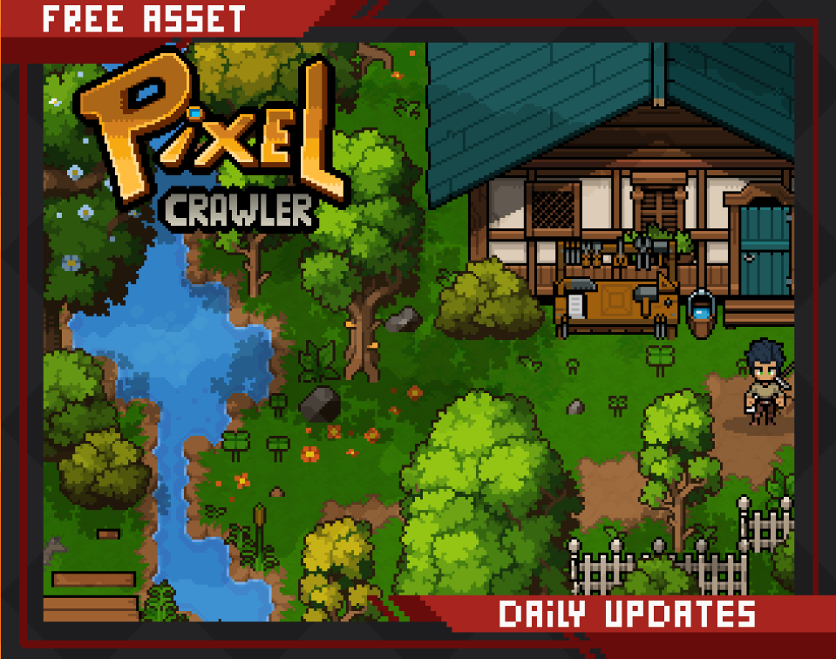
導覽
美術素材
開發過程、工具和素材
我使用 itch.io 網站上找到的免費素材，由 Anokolisa 所製作。
開發流程與工具
我透過與 claude 對話來學習 unity 的知識，並透過 claude 的 AI agent - claude code 與 unity 的 unity CLI 協助我開發與除錯。
Notes:
一句話定位：這是一個沒有戰鬥的探索型 JRPG 垂直切片。
「垂直切片」的意思是：不是做一大片淺的內容，而是把一小段流程做到完整可玩——有開始畫面、有存檔、有任務、有結局提示。
沒有戰鬥是刻意的取捨。因為只有一個人開發，我選擇把資源集中在對話與任務系統，這也是為什麼後面技術章節有一大半在講這塊。
右邊這張全圖可以先讓大家有空間感——等一下第 2 章講地圖邊界時會回到這張圖。

Slide 3
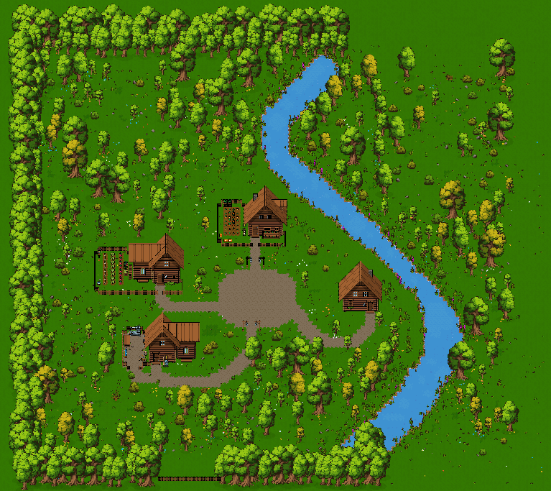
導覽
這個 Demo 是什麼
一個可以完整走完的村莊探索流程：接任務、蒐集道具、解謎、回報、存檔。玩家扮演路過的旅人，捲進村中三個人的麻煩事。
規模數字
7
3
個場景
位任務 NPC
4
65
條任務
支 C# 腳本
核心體驗：沒有戰鬥。所有推進都靠「跟人說話」與「觀察環境」，所以對話與任務系統是整個專案的骨幹。
林溪村全圖：西、北、南三面密林，東面靠河流天然阻隔
Notes:
一句話定位：這是一個沒有戰鬥的探索型 JRPG 垂直切片。
「垂直切片」的意思是：不是做一大片淺的內容，而是把一小段流程做到完整可玩——有開始畫面、有存檔、有任務、有結局提示。
沒有戰鬥是刻意的取捨。因為只有一個人開發，我選擇把資源集中在對話與任務系統，這也是為什麼後面技術章節有一大半在講這塊。
右邊這張全圖可以先讓大家有空間感——等一下第 2 章講地圖邊界時會回到這張圖。

Slide 4
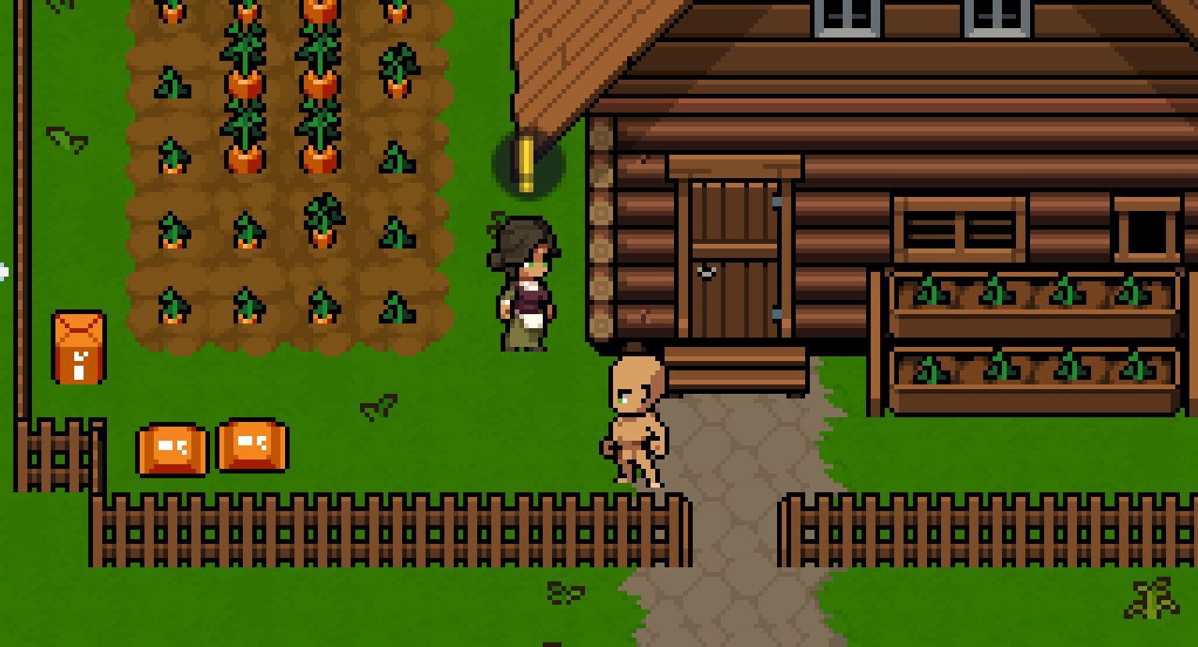
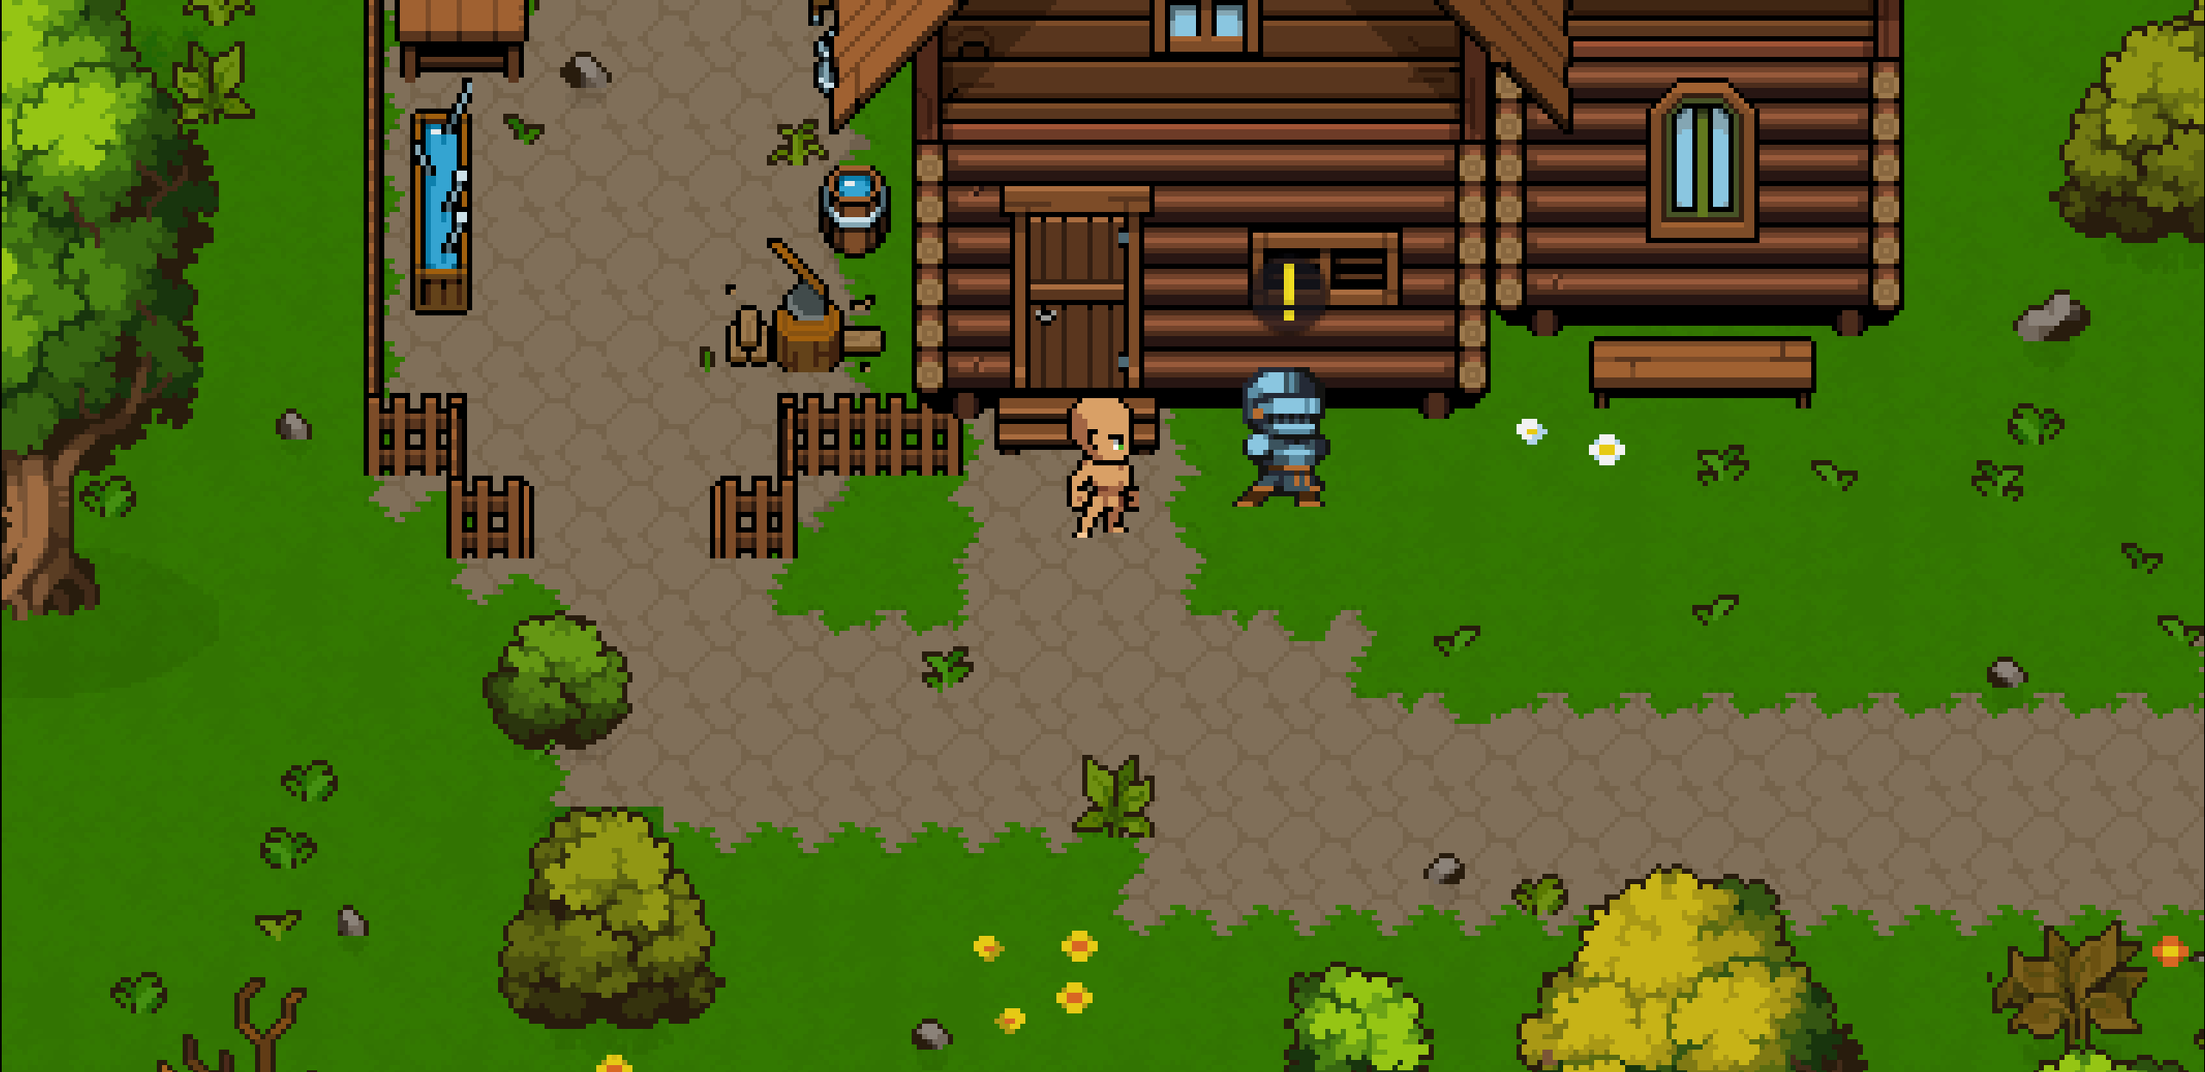
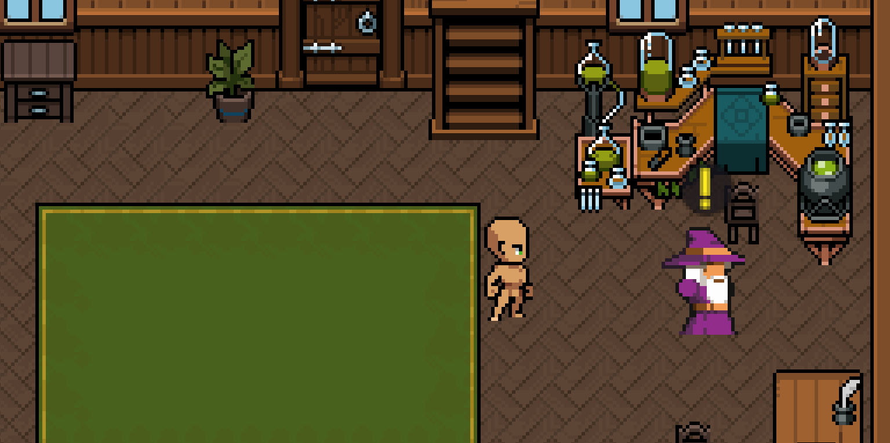
遊戲內容
林溪村與三位村民
亞爾
賽勒
愛拉
委託人 · 情報中樞
中年戰士
煉藥師
染病的少女。她是玩家取得所有情報的起點——主線任務與亞爾的祕密都從她口中流出。
坐在村口、脾氣暴躁的中年人。喜惡分明、直來直往。他在森林裡弄丟了佩劍，但不會主動對外人提。
在鍊藥桌前的年老煉藥師。給玩家兩階段委託：先找回配方，再依比例採齊三種作物。
Notes:
三個 NPC 不只是三個角色，在設計上各自對應一種任務結構——這是刻意安排的，因為 Demo 要證明系統撐得住不同形狀的劇情。
愛拉是最單純的「發任務、交任務」；亞爾是有選擇分歧、會產生兩種結局的支線；賽勒是需要前後銜接的兩階段任務鏈。
如果三個 NPC 都是同一種結構，那系統其實只被驗證了一次。
每張圖就是他們在遊戲裡實際待的位置：愛拉在自家農田旁、亞爾坐在村口、賽勒守在鍊藥桌前。

Slide 5
遊戲內容
主線流程：一瓶藥的距離
01
02
03
04
05
愛拉病倒
打聽情報
尋找配方
比例謎題
煉藥送回
玩家進村，遇上臥病的愛拉，接下尋藥委託
跟愛拉深聊，解鎖情報，得知村中其他人的狀況
賽勒弄丟了藥方，玩家到他屋內的桌上找回
配方寫比例不寫數量，玩家要自己換算成整數份
交齊作物、取得成藥、送回愛拉手上
Notes:
主線是一條很短的線，但每一步都有它要驗證的系統功能。
特別講第四步的比例謎題：配方寫的是 1、1.5、2.5，但作物不能切一半，所以玩家要自己想到「全部乘二」，變成 2:3:5。
我刻意不在任務欄寫「採集甜菜 2 個」，因為那樣謎題就不存在了。對話裡有給公平提示：「作物沒辦法切半，該採幾份你自己算算」。

Slide 6
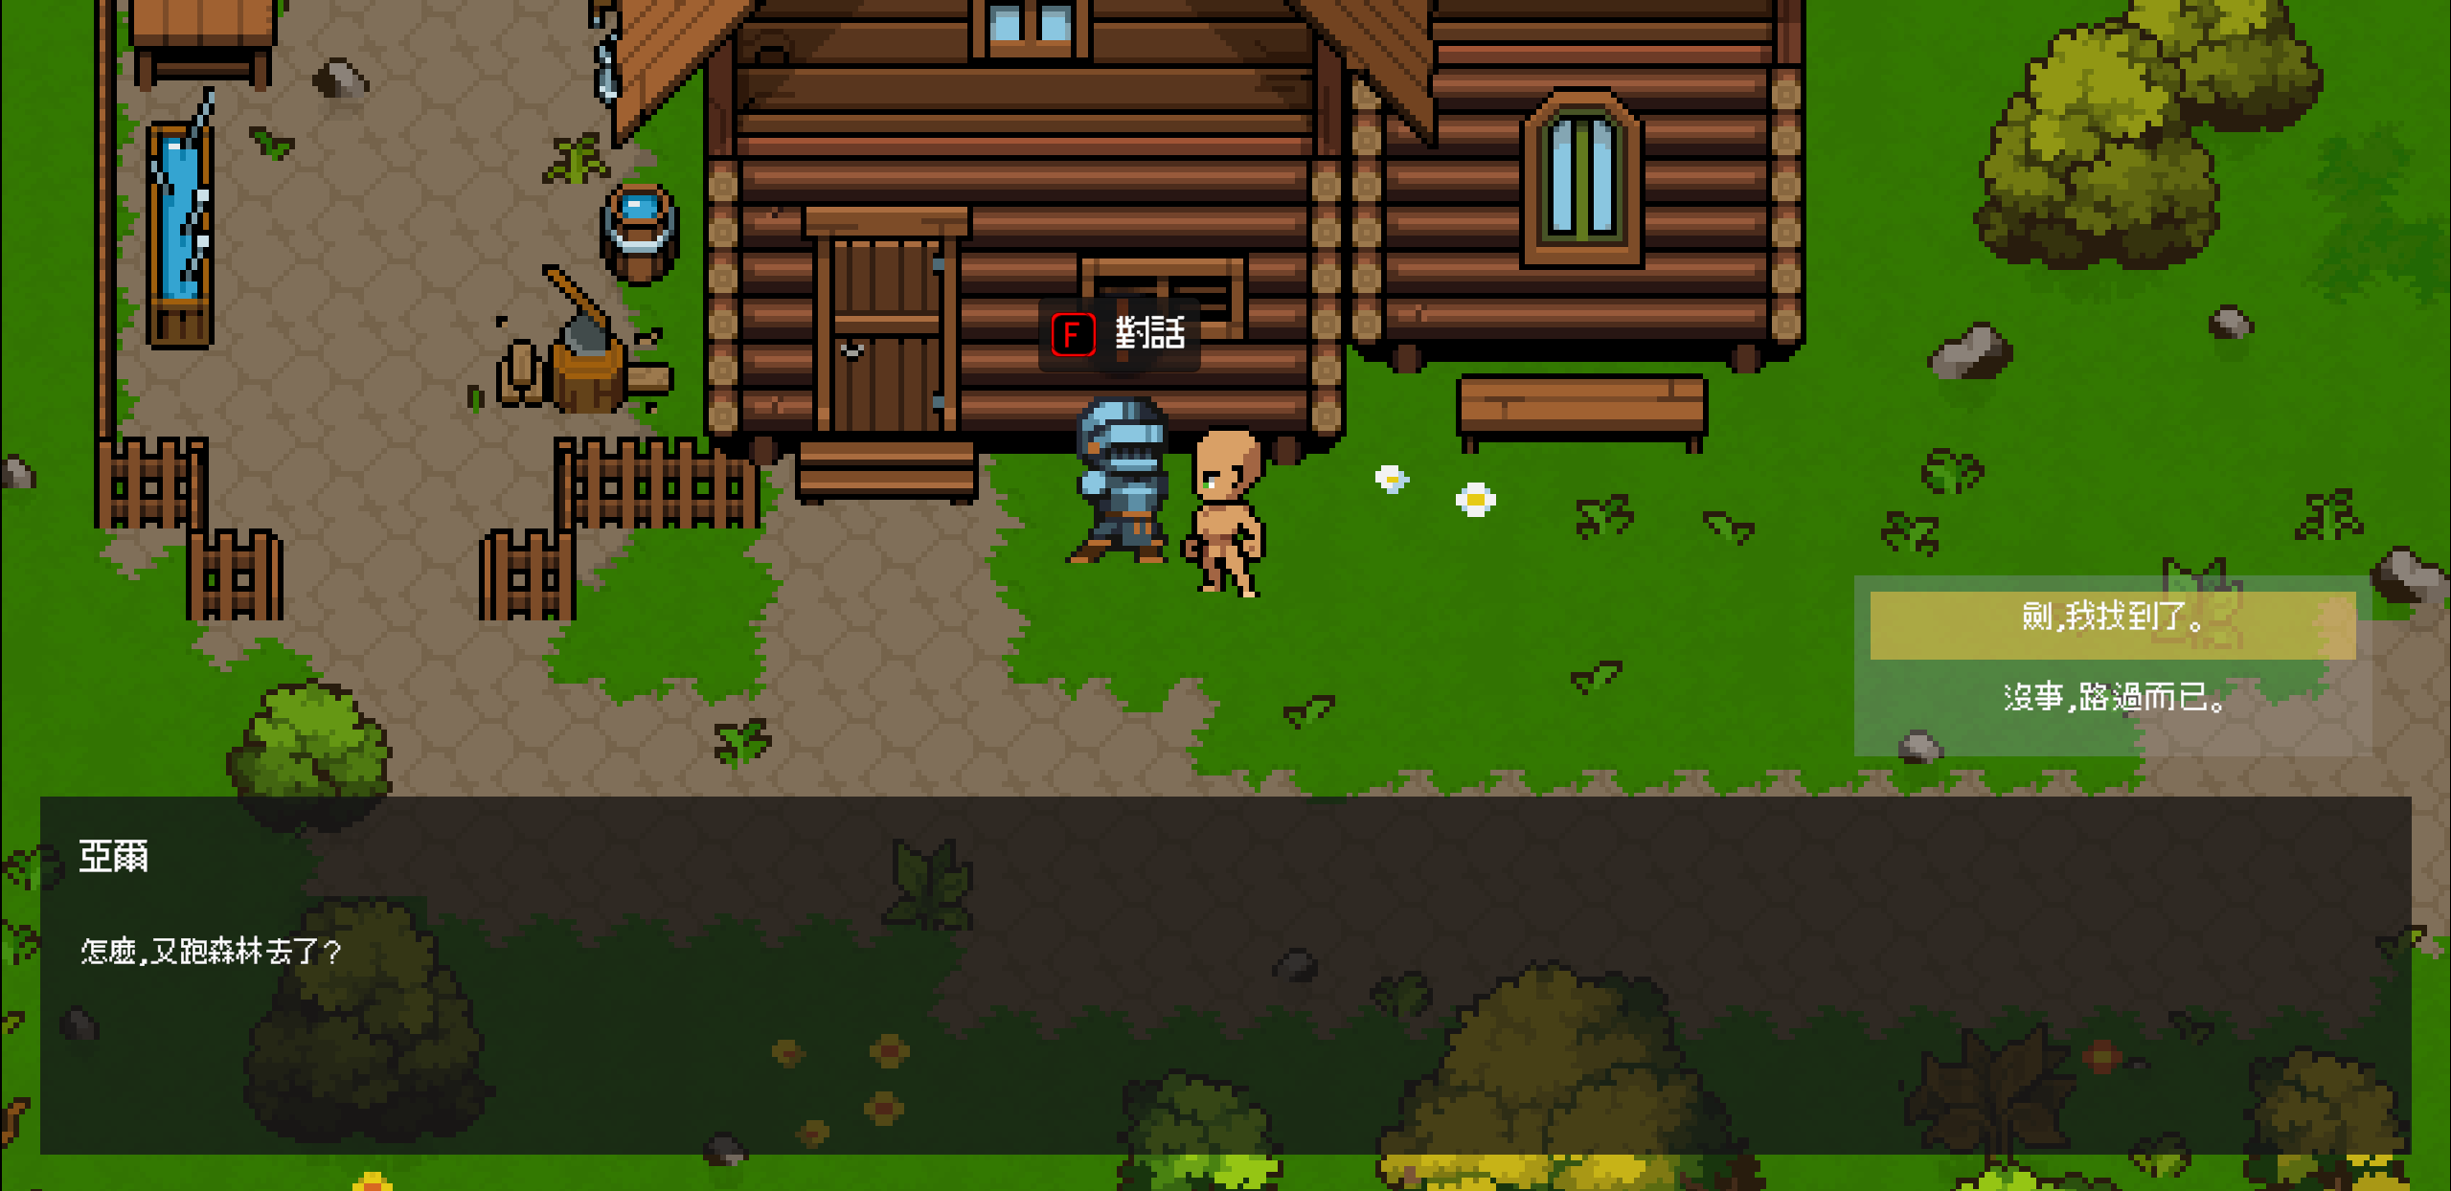
遊戲內容
支線：亞爾的佩劍與兩種結局
取得情報
開啟對話
森林拾劍
玩家抉擇
跟愛拉聊過，才知道那是亞爾弄丟的
情報解鎖後，亞爾的對話才出現關鍵選項
玩家在森林裡撿到一把舊佩劍
歸還，或是留下自用
歸還佩劍
亞爾收下劍，態度軟化。標記 Yaer_SwordReturned，未來章節他會成為助力。
留著自用
玩家保有一件實用裝備。標記 Yaer_SwordKept，這條任務永遠不會完成。
實機畫面：撿到劍並解鎖情報後，亞爾的對話才會長出「劍，我找到了」這個選項。
Notes:
這條支線是整個 Demo 唯一有分歧的地方，也是最能展示對話系統彈性的案例。
設計上最重要的一點：兩種選擇都必須是合理的，不能有一個是明顯的「錯誤選項」。留著劍你得到一件裝備，還劍你得到未來的盟友。
技術上這造成一個連鎖影響——因為留著劍的玩家任務永遠不會完成，所以我判斷「試玩內容結束」的條件不能只看任務完成，必須改成看世界事件旗標。這是內容設計反過來逼著改架構的例子。

Slide 7
1
第 1 章 · 場景架構
換場景時，東西全都不見了
問題：換舞台會把台上的東西全部清掉
比較項目
DontDestroyOnLoad
常駐場景
玩家角色、攝影機、背包道具、任務進度全部歸零。
最早版本走進房子就會發現背包空了、玩家回到地圖原點。
常駐物件在哪
散在各處，靠標記
集中在一個場景檔
編輯器內能調嗎
執行時才存在，很難
打開就能編輯
第一次嘗試：DontDestroyOnLoad
會不會漏標記
會，而且不報錯
不存在這個問題
Unity 內建的標記功能，可以讓物件在換場景時不被銷毀。
它能動——但它把維護成本轉嫁到「人要記得」上面。
重置遊戲
手動逐一銷毀
卸載上層即可
Notes:
先講問題本身，因為它非常直覺：換場景，東西不見了。
Unity 有內建的解法叫 DontDestroyOnLoad，就是幫物件貼一張「別殺我」的標籤。我一開始也是這樣做的。
重點在右邊這張表：DontDestroyOnLoad 不是不能用，而是它把正確性押在「人要記得貼標籤」上。而漏貼的後果是某個功能安靜地失效，不會報錯，非常難查。
這是整份報告第一次出現的主題：能動 不等於 好的設計。

Slide 8
1
第 1 章 · 場景架構
常駐場景 ＋ 加法式載入
上層 · 關卡場景（會被卸載）
轉場的七個步驟
村莊 · 四間室內 · 標題畫面
1
鎖住玩家輸入
2
開啟黑幕滑鼠攔截
3
畫面淡出
4
卸載目前關卡
5
加法式載入新關卡
6
定位到出生點
7
淡入並解鎖輸入
下層 · Persistent（永不卸載）
玩家 · 攝影機 · 全部管理器 · UI 畫布
第 6 步的出生點可以傳空值——讀檔時就是傳空的，因為要用存檔裡的精確座標。同一套流程因此能同時服務「走進門」與「讀檔進遊戲」。
做法上沒有「把場景設成永久」這種開關——而是所有卸載指令的對象都是一個只存放關卡名稱的變數，它從來不會被指派成 Persistent。
「永遠載入」是「沒人去卸載它」的結果，不是一條要遵守的規則。
看不見 ≠ 不存在
全螢幕黑幕平常是透明的，但它預設會攔截滑鼠事件——標題畫面按鈕全部點不動。
Notes:
解法是兩層結構：下層 Persistent 放所有要活下來的東西，上層放會換的地圖，用加法式載入疊上去。
這裡有個觀念要講清楚：Unity 沒有「把場景設成永久」的開關。我做的是讓所有卸載指令都只指向一個存放關卡名稱的變數，而那個變數永遠不會是 Persistent。
換句話說，我把「不要卸載它」從一條需要遵守的規則，變成程式結構上不可能違反的事實。這是兩者最大的差別。
右下三個坑如果時間不夠可以只講第一個——透明的黑幕吃掉所有滑鼠點擊，這個最有畫面感。

Slide 9
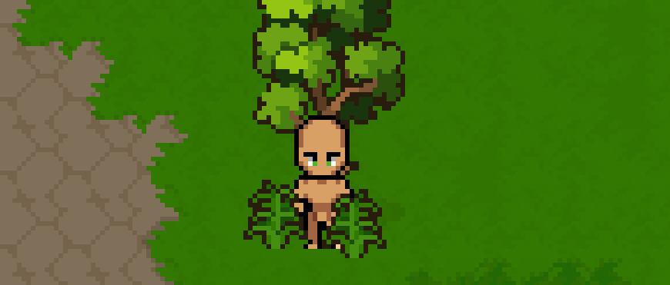
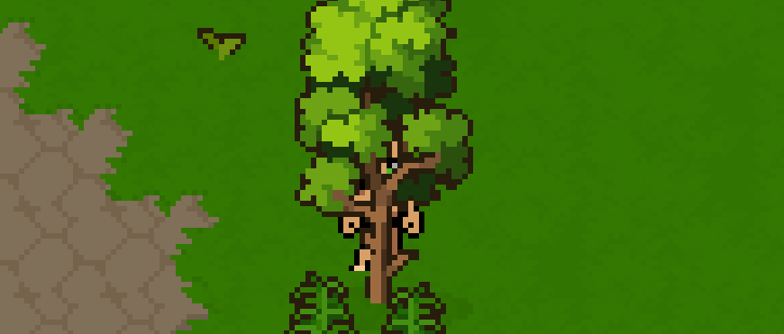
2
第 2 章 · 地圖圖層與邊界
地圖怎麼疊起來，物件怎麼分前後
地圖的圖層分工
Sprite Sort by Y：一行公式做出假立體感
前景遮蔽
畫在玩家之上的樹冠、屋簷
排序序號 ＝ 四捨五入( −(Y 座標 ＋ 微調值) × 100 )
物件層
樹木、石頭、NPC、拾取物
規則只有一句：畫面上越低的東西，畫在越前面。因為俯視角裡「比較低」在視覺上就代表「比較靠近鏡頭」。玩家走到樹下方就蓋住樹，走到上方就被樹蓋住。
碰撞層
看不見的阻擋範圍
地面層
草地、道路、河流的圖塊
× 100 保留小數精度
微調值給美術用
不然同一格內的物件分不出前後
樹的座標在樹根，視覺重心卻在樹冠
圖層決定大分類，但同一層之內的前後關係必須每一幀重新計算。
坑：第一版只在遊戲執行時計算，導致編輯器裡看到的排序全是預設值——擺場景時所見不等於所得。修法是讓這段計算在編輯器裡也持續執行。
左：玩家站在樹前（完整顯示） 右：玩家站在樹後（被樹幹遮住）
通則：跟視覺呈現有關的邏輯，最好在編輯器裡也生效。
Notes:
這一頁講兩件事：靜態的圖層分工，跟動態的前後排序。
圖層是大分類——地面永遠在最底，前景遮蔽永遠在最上。但同一層裡面誰前誰後不能寫死，因為玩家會走來走去。
解法就是右邊那行公式：用 Y 座標算排序序號，越低越前面。
左下那組對比就是它實際的效果：同一棵樹，玩家 Y 座標比樹低的時候完整顯示在樹前面，走到樹上方就被樹幹遮住。這一行算式解決了看起來很複雜的問題。
右下那個坑值得提：這段計算原本只在遊戲跑起來時才生效，結果我在編輯器裡擺場景，看到的畫面跟實際玩起來不一樣，等於沒辦法用眼睛確認擺得對不對。工具的正確性也是產品的一部分。

Slide 10
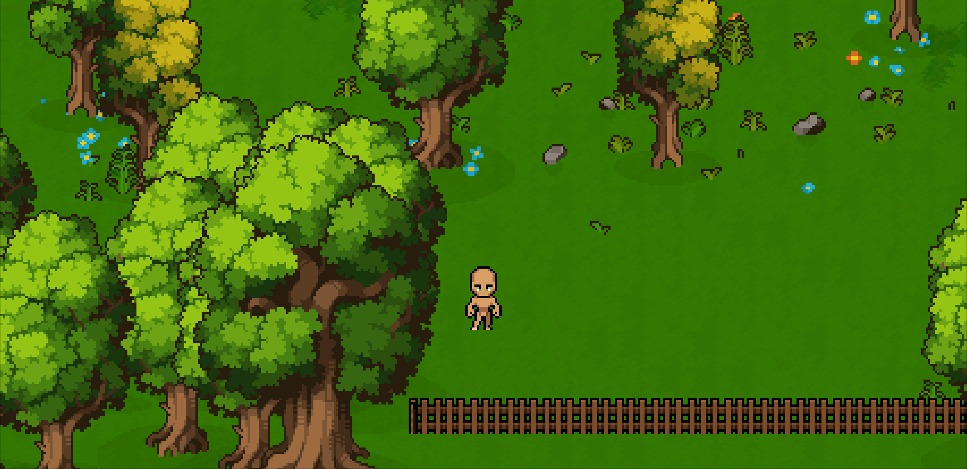
2
第 2 章 · 地圖圖層與邊界
不要空氣牆：先量地形，再決定要圍多少
動手前先量了一次地形
設計要求：不想要單純加空氣牆
關鍵不在有沒有碰撞牆，而在「玩家看得到開闊地卻走不過去」才出戲。
草地鋪設範圍
268 × 230 格
實際有裝飾的範圍
只有約 130 × 110 格
所以做法反過來：先用視覺講清楚這裡過不去，碰撞牆藏在樹後面——玩家從沒想過要往那邊走，自然不會意識到牆的存在。
河流（有碰撞）
y −49 到 54，連續無缺口、沒有橋
現有道路
全部止於地圖內部，沒有一條通到邊緣
最關鍵的發現：河流本身就是天然東界
沒有橋、沒有缺口，玩家本來就過不去。東面完全不用做，只要在南北兩個尖端塞兩個小塞子防止繞路。
需要圍的長度 484 格 → 271 格
230 棵邊界樹 · 5 道碰撞牆藏在樹後 · 村口留一個缺口通往眠雪鎮
工作量少了將近一半。先量再做，事實可能直接讓一半的工作消失。
Notes:
你當時給我的要求是「不想要單純加空氣牆」。這句話其實點出了問題本質：
玩家討厭的不是走不過去，而是「看得到開闊地卻走不過去」的違和感。
所以做法反過來——先用密林把視線擋住，讓玩家根本不會想往那走，碰撞牆藏在後面。左邊那張圖就是實際效果：你看到的是一整片森林，不是一道牆。
但這一頁我最想講的是右邊：動手之前我先量了一次地形。
結果發現河流從頭到尾沒有橋，本來就過不去——所以整個東面根本不用做。需要圍的長度從 484 格降到 271 格，工作量少了快一半。
教訓很簡單：先量再做，量出來的事實可能直接讓一半的工作消失。

Slide 11
2
第 2 章 · 地圖圖層與邊界
怎麼證明玩家真的走不出去？
實測結果
錯誤的驗證方式：沿著牆掃一遍
這只能證明「牆沒有破洞」，證明不了「沒有繞路」。
玩家可能從某個你完全沒想到的角度繞過去。
可達範圍 x −59 ～ 40 · y −54 ～ 55
正確做法：洪水填充演算法（BFS）
這個數字同時證明兩件事：西、南、北三面都被擋在預期的位置；而東岸雖然地形一直鋪到 x = 71，玩家卻走不到——證明河流加上兩個塞子真的封住了。
1
把整個區域切成 1 格 × 1 格的網格
2
對每一格做碰撞偵測，標記哪些格子被擋住
順帶處理的數學地雷：相機夾制
3
從村子中央的路上出發，往四個方向擴散
夾制公式是「相機中心不能超過 邊界 ± 半個畫面」。但四間室內場景都比畫面小，這時「下限」會大於「上限」，直接套公式畫面會抖動。
4
擴散停止後，看玩家實際能到達的範圍有多大
它不是「檢查我做的牆對不對」，而是直接模擬玩家會怎麼走。
正確行為是把相機釘在地圖中心，讓兩側均勻露出——黑邊變成對稱靜止的細框，看起來像刻意取景而不是破圖。
Notes:
這一頁是整份報告我最想講的技術段落。
問題是：我做完邊界之後，怎麼知道它真的有效？
直覺做法是沿著牆走一圈看有沒有破洞。但那只能證明牆沒破，證明不了玩家繞不過去——玩家可能從某個我完全沒想到的角度鑽出去。
所以我改用洪水填充演算法：把地圖切成格子做碰撞偵測，然後從村子中央往四面擴散，看最後能到哪裡。這等於用程式模擬一個會走遍所有可能路徑的玩家。
結果是 x 從 −59 到 40。這個數字最有價值的地方在東邊：地形其實一直鋪到 x=71，但玩家走不到，證明河流真的封住了。
重點：驗證方法要能找出我沒想到的破口，而不只是檢查我想到的地方。

Slide 12
3
第 3 章 · 對話 × 任務 × 情報
讓「加一個 NPC」不用寫任何程式
一個 RPG 的 NPC 必須做到
三層資料結構
還沒接任務時，說委託的話並給選項
NPCConversationData 一個 NPC 一個檔案
接了任務還沒完成時，說催促的話
帶東西回來時收下、扣道具、發獎勵
stages[] 任務階段陣列（核心）
任務結束後，說閒聊的話
而且這一切要能串成好幾個階段
NPCQuestStage 每個階段
如果寫死在程式裡，每加一個 NPC 就要新增一支腳本、每改一句台詞就要重新編譯。三個 NPC 還撐得住，三十個就不可能了。
· 對應哪條任務、解鎖條件（四種）
· 要交什麼道具、交完發什麼獎勵
· 四段對話：委託 ／ 催促 ／ 交付 ／ 完成後
資料驅動（Data-Driven）
早期版本是「一段對話一個獨立檔案」，一個 NPC 散成七八個檔，改一句話要翻半天。整併成「一個 NPC 一個檔」之後維護體驗差很多。
程式只寫「怎麼判斷該說哪段話」；話的內容、任務條件、獎勵是什麼，全部放在編輯器裡可以填的資料檔裡。
加一個 NPC 要寫程式嗎？ → 不用，填資料就好
Notes:
這是整個專案最核心的系統，也是花最多時間的。
左邊列的是一個 RPG NPC 必須具備的行為。看起來不多，但如果每個 NPC 都寫一支專屬腳本，三十個 NPC 就是三十支幾乎一樣的程式，而且改一句台詞要重新編譯。
所以做成資料驅動：程式只負責判斷「現在該說哪段話」，內容全部放在資料檔裡。
右邊是資料的三層結構。最重要的是中間那層 stages 陣列——它讓一個 NPC 可以有多階段任務鏈。
最後那句話是這一章的重點：加一個 NPC 不用寫任何程式，在編輯器裡填表格就好。

Slide 13
3
第 3 章 · 對話 × 任務 × 情報
程式端只做一件事：現在該播哪一段？
狀態
判斷條件
播哪段對話
NPC 頭上
關鍵設計：A 發任務、B 收東西
可接取
任務還沒接，且這個 NPC 能發任務
委託 intro
黃色「！」
把「能不能發任務」和「能不能在這裡交」拆成兩個開關，同一條任務就能掛在兩個 NPC 身上。
綁在一起的話，跑腿類劇情全部寫不出來。
進行中
任務已接，但要交的道具還不夠
催促 reminder
無
可交付
任務已接，道具也集滿了
交付 handIn
橘色「！」
已完成
任務已經完成
閒聊 completed
無
四種狀態各對應一段可以自由填寫的台詞——這就是為什麼加一個 NPC 完全不用寫程式。
解鎖條件有四種（逐步加上去的）
要先完成某條任務
要先接下某條任務
「可接取」狀態時，NPC 頭上會浮現黃色「！」。四種狀態各有不同的視覺提示，玩家不用進對話就知道誰有事找他。
要持有某個道具
某個世界事件已觸發
Notes:
程式端的邏輯其實只有一件事：判斷現在該播哪一段對話。
分兩步：先找出玩家目前走到哪個階段，再判斷那個階段是四種狀態的哪一種。
左邊這張表就是全部了。四種狀態、四段對話，各自可以自由填寫。
下面的四種解鎖條件是逐步加上去的——每次遇到「這個劇本寫不出來」就補一種，湊到四種之後就夠用了。
右上那個設計值得特別講：我把「能發任務」和「能收東西」拆成兩個獨立開關。這樣同一條任務可以 A 發、B 收，跑腿類的劇情才寫得出來。
右下那張圖就是「可接取」狀態的實機畫面——NPC 頭上那個黃色驚嘆號。

Slide 14
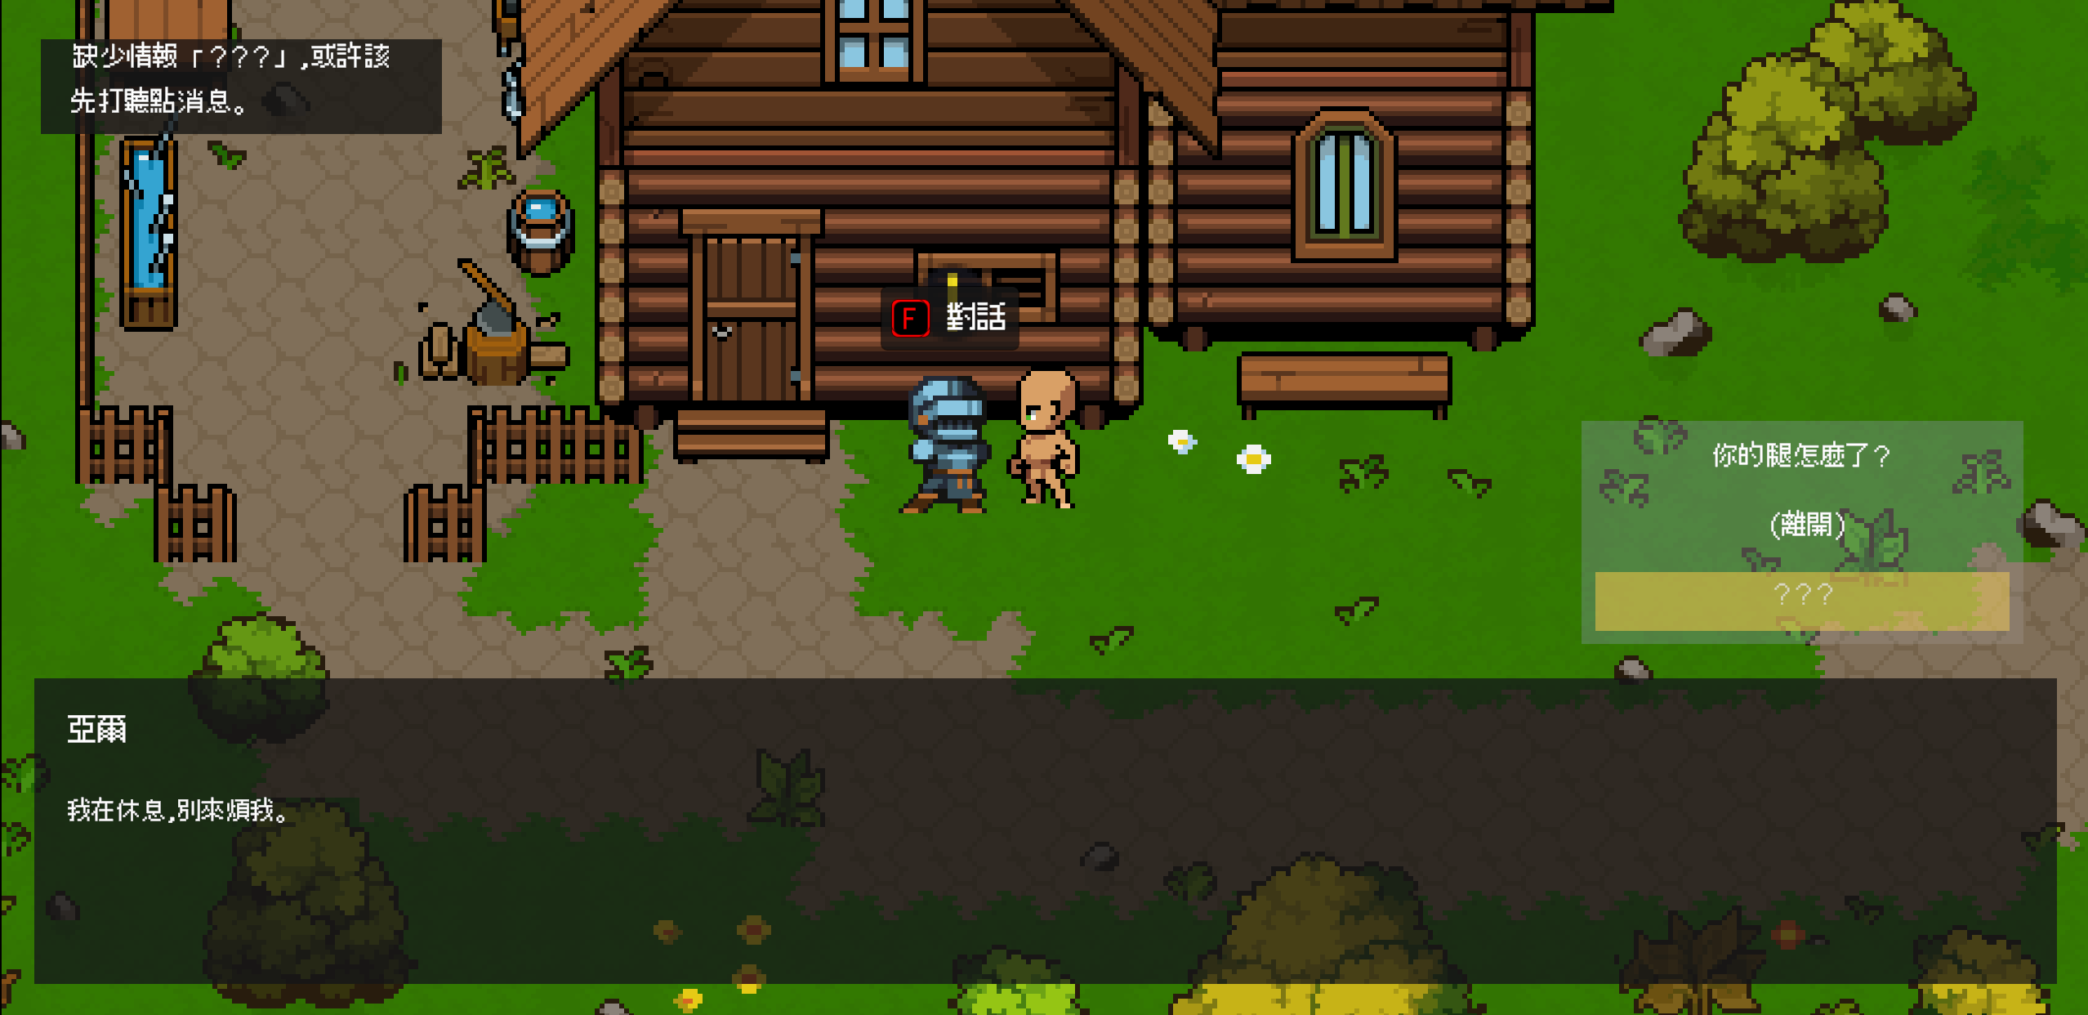
3
第 3 章 · 對話 × 任務 × 情報
把「玩家知道什麼」變成一種資源
實機畫面：鎖住的選項長這樣
原本的問題很具體
玩家一走近亞爾，選項就出現「聽說你弄丟了佩劍？」——他根本還沒跟任何人聊過，這句話從哪來的？角色像會讀心術。
設計抉擇：鎖住的選項要藏起來嗎？
第一版：直接濾掉
玩家看到兩個選項，選完就走了——
永遠不知道自己錯過了一整條支線。
第二版：顯示「？？？」
提示故意不寫情報名稱（講出名字就等於暴雷）；選到鎖住的選項也不會結束對話，玩家可以留在原地繼續選別的。
選項照樣顯示、文字變問號、顏色半透明。
玩家知道有東西沒拿到，會主動去打聽。
這個改動把「錯過」變成「好奇」——玩家知道有東西沒拿到，會主動去找人聊天。
順手修掉的隱藏 bug
第一版「濾掉選項」藏著索引錯位的風險。改成只顯示問號後，畫面順序與資料順序永遠一致。
Notes:
情報系統的起點是一個很具體的問題：玩家憑什麼知道亞爾弄丟了劍？
最早的版本是一走近就出現那個選項，但玩家還沒跟任何人聊過，角色像會讀心術。
所以我做了一個「玩家知道什麼」的系統。架構是刻意抄任務系統的，三個檔案一一對應，因為那套已經驗證可行、跟存檔也接好了，照同一個模子做速度快很多。
左邊那個設計抉擇是這一章的核心：鎖住的選項要藏起來，還是看得到選不到？
第一版是藏起來，結果玩家永遠不知道自己錯過了一整條支線。改成顯示問號之後，「錯過」就變成「好奇」。
右邊這張實機畫面同時看得到兩件事：右下角那個半透明的「？？？」選項，以及左上角跳出來的提示「缺少情報『？？？』，或許該先打聽點消息」。
最下面那個 bug 可以當收尾：這個為了體驗做的改動，順手消滅了一個索引錯位的結構性風險。

Slide 15
4
第 4 章 · UI 框架
讓五個選單面板不會互相打架
五個面板的共同行為
三層設計
打開時鎖住玩家移動，關閉時解鎖
1
IMenuPanel
開關要有音效
介面
同時只能開一個
只規定三件事：現在開著嗎、打開、強制關閉。管理者不需要知道它是背包還是設定。
對話進行中不能開
MenuPanelBase
2
按 Esc 關閉；沒開任何面板時按 Esc 開設定
抽象基底類別
把共同行為實作一次。子類別只處理自己的內容，覆寫兩個掛勾接進開關流程。
各自實作的話，五個面板就是五份幾乎一樣的程式碼，而且一定會有某個面板漏掉某條規則。
3
UIPanelManager
管理者
管互斥與 Esc。任何面板要開時先通知它，它就把上一個開著的關掉。
「對話中不能開選單」為什麼要擋
容易忽略的細節：兩種「關閉」
兩套系統都會鎖玩家移動。對話中開背包再關掉，就會解鎖移動——但對話其實還沒結束，玩家卻可以走了。
玩家自己按鍵關的要回報管理者；管理者叫它關的則不能回報——因為就是它叫的。混用會讓管理者以為沒面板開著，下次按 Esc 就沒反應。
Notes:
這一章是很標準的物件導向教學案例，但有真實專案脈絡撐著。
左邊列的五條規則，每個面板都要遵守。如果各自實作，五個面板就是五份幾乎一樣的程式碼，而且一定會有某個面板漏掉某一條。
右邊三層：介面規定契約，基底類別實作共同行為，管理者處理互斥。
最下面那個細節可以當小驚喜：為什麼同一個功能要有兩個關閉方法？
因為呼叫方向不一樣。玩家自己關的要回報「我關了」；但如果是管理者叫它關的，再回報就會讓管理者誤以為現在沒有面板開著。這種 bug 很難查，因為症狀是「按 Esc 偶爾沒反應」。

Slide 16
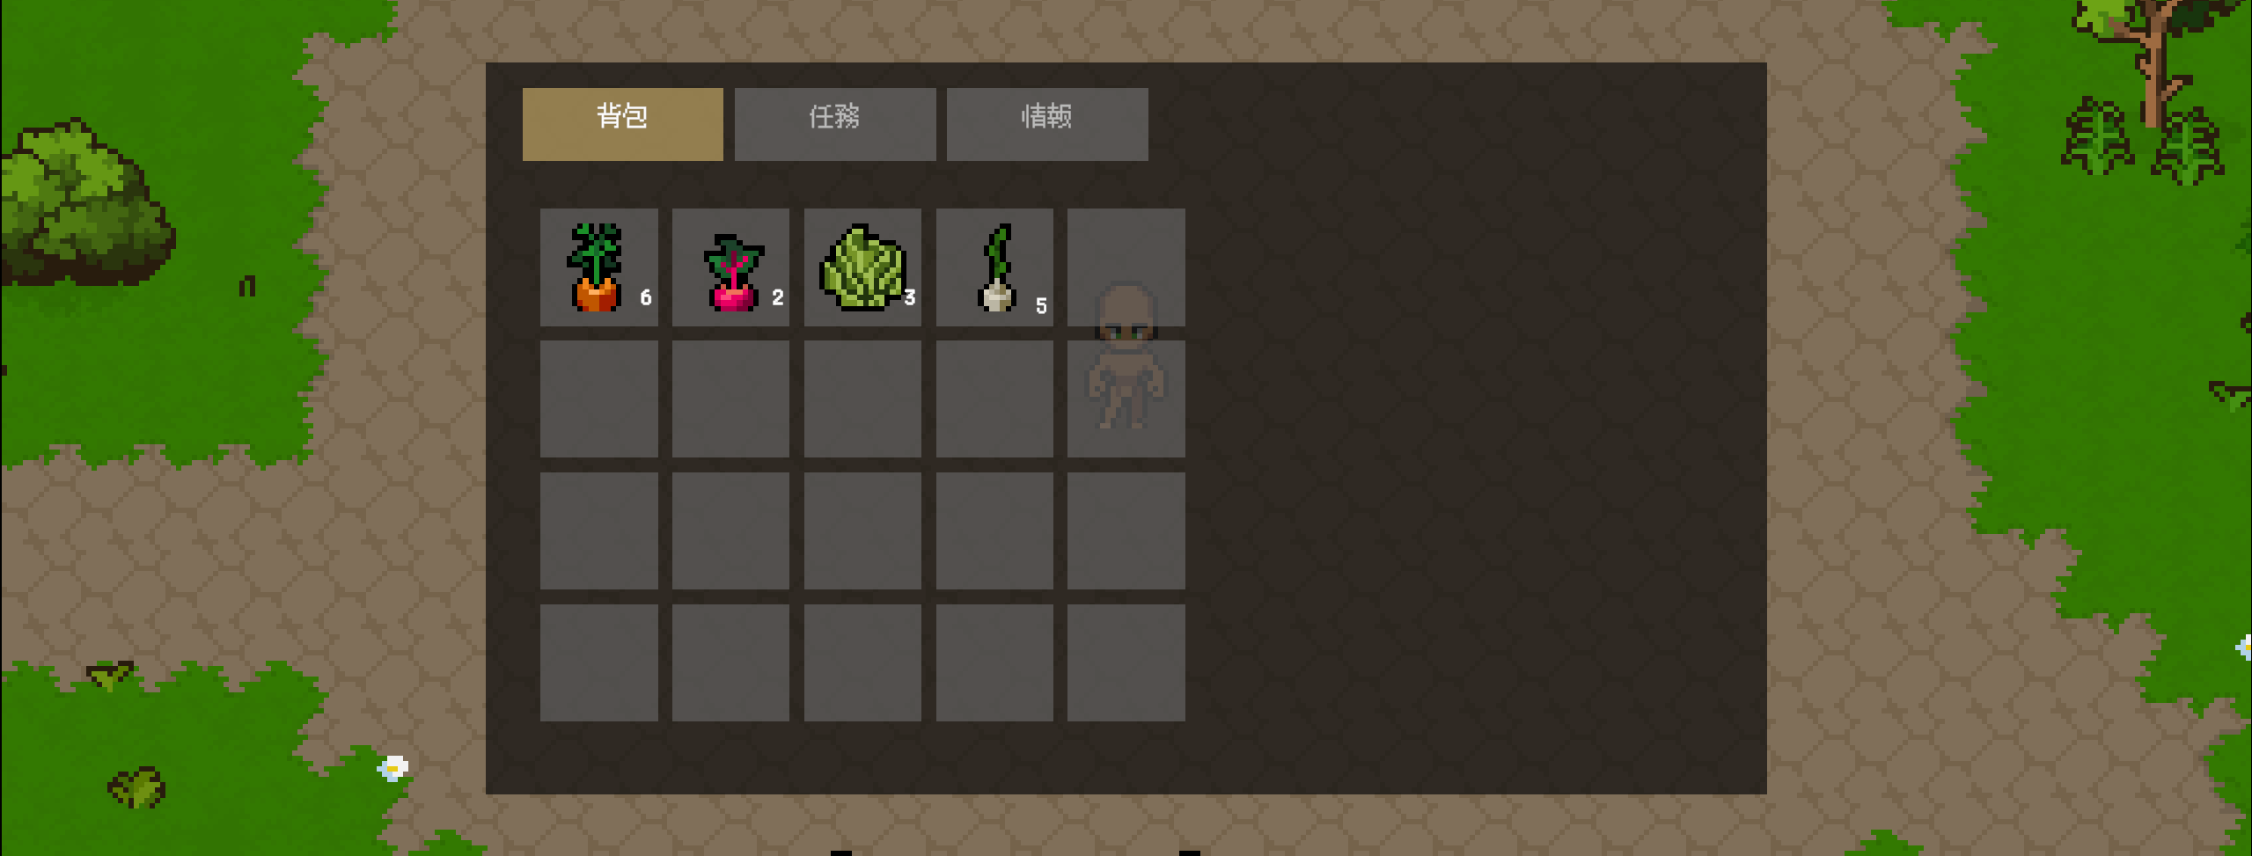
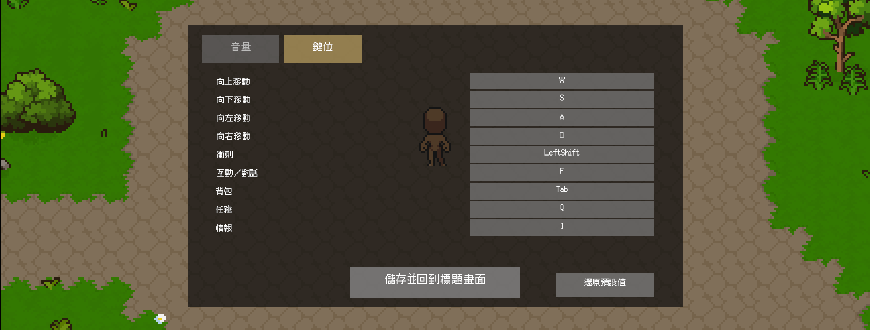
4
第 4 章 · UI 框架
一個元件，兩種用法
比較項目
資訊視窗分頁
設定的子分頁
兩者看起來像不同的東西，但骨架完全一樣：一排按鈕、點了切換、選中的要亮起。所以做成同一個元件，用一個開關切換行為。
每頁是什麼
獨立的面板
只是一個顯示區塊
切換方式
關掉舊的、開啟新的
單純顯示／隱藏
判準：骨架有沒有「真的」一樣
如果只是「看起來像」就硬合併，程式碼最後會充滿 if 判斷，反而更難維護。這裡合併是對的，因為兩者只差在「能不能全部關掉」。
可以全部關掉嗎
可以（整個視窗關閉）
不行，永遠有一頁選中
有快捷鍵嗎
有（Tab ／ Q ／ I）
沒有
踩過的坑：版面爆掉
同一個元件跑出來的兩種畫面
分頁列加上去之後，面板內容超出下緣。
第一次修法是「往下移 26 像素」，結果底部反而超出 6 像素——因為那些元件是垂直拉伸的，往下移只會讓上下兩端一起往下跑。正確做法是同時減少高度。
視窗模式：背包／任務／情報，可以全部關掉
子分頁模式：音量／鍵位，永遠有一頁選中
UI 除錯不能靠肉眼估，要讀錨點設定
Notes:
後來要把背包、任務、情報做成可以用滑鼠切換的分頁，另外設定面板裡也要有音量／鍵位的子分頁。
這兩個需求看起來是兩個不同的東西——左上那張表列了四個差異。
但它們的骨架完全一樣：一排按鈕、點了切換、選中的亮起。所以我做成同一個元件，用一個開關切換行為。
左下那兩張圖就是同一個元件跑出來的兩種畫面：左邊是視窗模式的三個分頁，右邊是設定面板裡的音量／鍵位子分頁。
這裡值得講的是判準：什麼時候該合併、什麼時候該分開寫？我的標準是骨架有沒有真的一樣。如果只是看起來像就硬合併，程式碼最後會充滿 if 判斷。

Slide 17
5
第 5 章 · 存檔與世界狀態
前面四章做的東西，全都要能存下來
回到第 1 章那個坑
拾取物的唯一 ID 用亂數，不用手動編號
進出房子會讓村莊場景整個重載，所有「玩家改變過的東西」都會被場景檔的原始資料蓋回去——採收過的作物又長回來了。
手動編號一定會撞號，而撞號的症狀是「撿了 A 之後 B 也跟著消失」——非常難查。改用系統產生的亂數字串，在編輯器裡按右鍵就能生成一組。
所以存檔其實有兩層：關掉遊戲要記得住是明顯的那層；但「同一次遊玩之內世界的改變也要記得住」才是真正麻煩、且必須先解決的那層。
存檔的三個時機
1
進出場景時
世界狀態三件套
轉場完成後才存，這樣記的場景與座標才是門的另一邊
撿過的道具
每個拾取物有唯一 ID，撿走的東西不會重新出現
2
選「儲存並回到標題」時
離開前先存一次，不讓玩家白白弄丟進度
一次性事件旗標
演出只播一次；也當作對話的解鎖條件
3
開始新遊戲的當下
不立刻存的話，玩家馬上關遊戲會看到存檔槽還是空的
採收過的作物格子
採過的地不會重新長出來
第三個最容易忽略——它不是技術問題，是玩家信任問題。
三種都是字串集合，可以直接序列化，不用另外轉換。
Notes:
存檔放在最後一章是有意的：前面四章做的所有東西——玩家位置、地圖狀態、任務情報、背包——全部都要能被存下來。它是整合章，不是新功能。
而且它直接回扣第 1 章那個坑。存檔其實有兩層：關掉遊戲要記得住是明顯的那層；但同一次遊玩之內世界的改變也要記得住，才是真正麻煩的那層，而且必須先解決。
右上角那個小決定值得提：拾取物的唯一 ID 我用亂數而不是手動編號。因為手動編號一定會撞號，而撞號的症狀是「撿了 A 之後 B 也消失」，幾乎查不出來。
右下第三個存檔時機也值得講——它不是技術問題，是信任問題。玩家開了新遊戲馬上關掉，如果存檔槽還顯示空的，他會以為遊戲壞了。

Slide 18
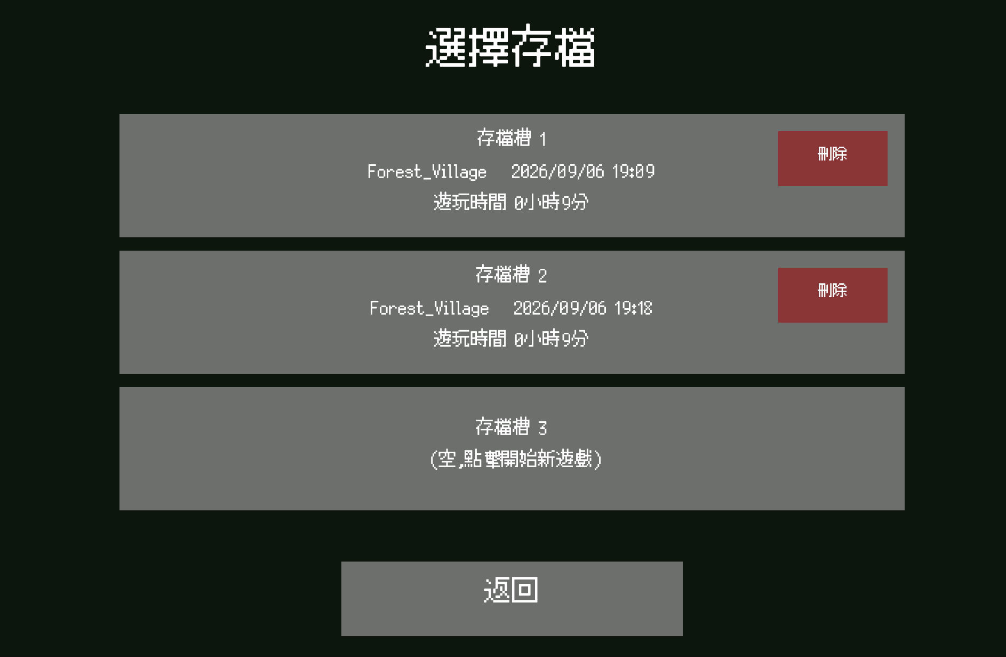
5
第 5 章 · 存檔與世界狀態
核心難題：存「參照」還是存「ID」？
遊戲執行時，一條任務在記憶體裡是一個「指向資料檔的參照」。但參照沒辦法存進檔案——它只是一個記憶體位址，下次開遊戲就無效了。
存檔：參照 → 字串 ID 讀檔：字串 ID → 參照
陷阱：Unity 內建的查詢工具只在編輯器裡有
這一章真正的主題：安靜失敗
用它從 ID 查回資料檔，在編輯器裡測一切正常——但打包之後那個工具不存在，玩家拿到的版本一讀檔就整個崩掉。
這是典型的「只在編輯器裡對」的陷阱。
程式沒崩、日誌乾淨，但行為是錯的。會造成「行為不對卻沒線索」的地方，一律主動加警告。
解法是自己維護一份對照表資產，裡面拖著全部的道具、任務、情報，讀檔時在這份清單裡搜尋。
代價：新增道具或任務時一定要記得拖進這份清單。所以三個讀檔函式都加了明確警告——不然症狀會是「玩家的某個任務莫名消失」。
Notes:
這一頁是整章最有料的地方：存檔要面對一個看似枯燥、其實很關鍵的決定。
遊戲跑的時候，一條任務在記憶體裡是一個指標。但指標存不進檔案——下次開遊戲那個位址就沒意義了。所以要換成字串 ID，讀檔時再查回來。
問題是怎麼查。Unity 有個現成的查詢工具，但它只在編輯器裡存在。編輯器裡測一切正常，玩家拿到的版本一讀檔就崩——這是遊戲開發最容易翻車的一類問題。
右上那個坑我想留給聽眾一個問題：一個程式沒有報錯，是不是就代表它是對的？
讀檔找不到玩家角色，因為它當下是關閉狀態，而 Unity 的搜尋函式預設會跳過關閉的物件。不報錯、不警告，就是安靜地跳過。玩家出現在地圖外面。
右下那張是存檔槽畫面，三個槽位、顯示場景名稱、存檔時間跟遊玩時數，還可以個別刪除。

Slide 19
技術講解 · 補充
其餘系統一頁總覽
鍵位設定
通知與飄字
相機系統
9 個可自訂動作。按鍵衝突時自動對調兩個動作，而不是報錯——永遠不會出現「某個動作沒鍵可按」。
兩條管道：左上角有黑底、會排隊的系統訊息；以及物品原地冒出、只有文字會淡出的現場回饋。
邊界由當下載入的場景自己帶進來。地圖比畫面小時改成釘在中心，黑邊變成對稱的細框。
音效管理
互動偵測
中文字型工程
集中管理音量與播放。個別物件不指定音效時自動回退到共用預設，新增功能不用每次手動接。
從射線改成範圍偵測，修掉「踩在物品正上方反而按不到」；順手解決射線只回傳第一個目標的限制。
四層獨立原因疊在一起的排版災難，包含一個編輯器完全正常、打包才爆的陷阱。詳見附錄。
這六個系統都不是主角，但它們共同決定了「這個 Demo 玩起來像不像一款完成的遊戲」。
Notes:
這一頁快速帶過，每個講一句就好，主要是讓聽眾知道 Demo 的完整度。
如果要挑一個講，我建議講鍵位設定的「衝突自動對調」——多數遊戲遇到按鍵衝突是跳錯誤訊息叫玩家自己解決，我選擇直接把兩個動作的按鍵對調。這樣永遠不會出現某個動作沒有鍵可按的狀態，也不用跟玩家解釋任何事。
最後一個字型工程如果有人問，就翻到附錄。

Slide 20
收尾
開發回顧
65
7
230
591
147
支 C# 腳本
個建置場景
棵邊界樹
個烘焙字元
MB 建置大小
回頭看，有四個重複出現的原則
刻意沒做的事（未來展望）
1
執行期狀態 ≠ 持久化狀態
存檔點的程式寫好了，但還沒放進任何場景
作物復活、存檔、字型被清空——三個看似無關的問題，本質是同一件事
作物採收後就是空地，重長與種植是另一個完整功能
2
安靜失敗比崩潰更危險
沒有操作說明畫面，目前靠鍵位設定頁勉強代替
不報錯的錯誤最難查。會造成「行為不對卻沒線索」的地方一律主動加警告
村口路標沒有專屬美術，改用柵欄互動區代替
3
抽象層要在需要之前先做
鍵位查詢層先做，等到真的要做設定畫面時完全不用回頭改任何腳本
東岸地形有鋪，但河上沒有橋，留給未來擴充
驗證方式要跟被驗證的東西匹配
四條任務在資料上都標成支線，主線分類還沒設
4
洪水填充、把動畫拉長到 60 秒截圖、用全新的字測字型——不要用「看起來對」當驗證
誠實列出來，比假裝都做完了更有說服力。
Notes:
收尾頁。上面的數字用來給規模感，不用一個一個念。
左邊四個原則是我寫完整份技術文件之後回頭歸納的，我覺得這是整個專案最有價值的產出——因為它們可以帶到下一個專案，而具體的程式碼不行。
特別是第一個和第四個。第一個貫穿了三個看起來完全無關的 bug；第四個是我後來每次做完功能都會問自己的問題：我要怎麼證明它是對的？
右邊刻意列出沒做的事。報告誠實列出限制，比假裝一切完美更有說服力，而且這些正好就是「未來展望」。

Slide 21
附錄
備用投影片 · 不在正式報告流程中
中文字型災難（一）：為什麼有些字特別大
症狀：對話框裡的中文，有些明顯比較大，而且有些上下位置歪掉，看起來像排版壞掉。
花最多時間的地方：改哪個欄位才有用
字級 pointSize
無效
字的高度本身也按這個比例烘出來，兩邊相乘直接抵銷
背景：主字型是像素風的 Silver，但它的字符集很小。只要用到它沒有的字，就會自動改用備援字型 Cubic——而中文常用字很容易中。
基線 baseline
無效
實測改了之後量出來的座標一模一樣
縮放 scale
有效
獨立的乘數，不會被字高的變化抵銷
第一層（次要）：圖集裡卡了舊快取
字型的取樣設定被改過，但改之前就已經快取進去的字仍用舊尺寸。清空整個字元表強迫重新產生就解決了——但這只修好「同一套字型內部」的不一致。
縮放值 ＝ 52.1 ÷ 82.5 ≈ 0.631
第二層（主因）：備援字型天生就比較大
教訓：這條路試了兩輪、看數字以為修好了、實際截圖還是錯。因為我一直在改「會被連動抵銷」的欄位，而不是真正獨立的那一個。
同樣的字級設定下，量出來的字高中位數：
Silver 52.1 vs Cubic 82.5——Cubic 天生高了將近六成。
這是字型設計本身的差異，不是設定錯誤。
驗證：全專案 371 個不重複字元，中文全部落在中位數 ±18% 內。
Notes:
這是備用投影片，正式報告時跳過。如果被問到「開發中遇過最難的 bug」就翻到這裡。
症狀很簡單：對話框裡有些字特別大。但成因有四層，每一層都要單獨解決。
主因是第二層：我的主字型是像素風的 Silver，字符集很小，遇到它沒有的中文字就會自動換成備援字型 Cubic。而 Cubic 天生就比 Silver 高了將近六成——這是字型設計本身的差異。
右邊那張表是我覺得最值得講的：我試了三個欄位，前兩個都無效。為什麼無效？因為改它們的時候，字高本身也會等比例變化，兩邊相乘剛好抵銷。
這個過程我繞了兩輪、看數字以為修好了、截圖發現還是錯。教訓是：要先搞清楚哪個變數是真正獨立的，不然你只是在原地打轉。

Slide 22
附錄
備用投影片 · 不在正式報告流程中
中文字型災難（二）：編輯器裡正常，打包出來就壞
第三層：垂直位置對不齊
第四層：編輯器完全正常，打包出來又壞了
大小修好之後還剩「同一行有些字上下歪掉」，這是跟大小完全無關的另一個問題——兩套字型「字框相對於基線的位置」天生不同。
真因是動態字型資產有一個預設開啟的選項，會在建置時把整個字元表清空——手動改好的數值全部被丟掉，執行時再重新產生成原始（沒對齊）的值。
修法：把每個字的字框底部對齊基線
並保留一份例外清單，跳過本來就該垂到基線以下的字母（g、j、p、q、y、逗號等）。這個規則是「冪等」的——跑第二次改動 0 個字，所以重複執行不會累加偏移。
徵兆很好認：建置完，字元數從 180 掉到 19
修正前平均差 −2.401 → 修正後 +0.008
修法（兩件一起做才完整）
1
關掉那個選項
資料才會跟著建置走
為什麼需要一個常駐元件？
事先把全遊戲的字烘進字型
2
備援字型是動態圖集：遇到沒看過的字才即時補進來，補進來的是原始沒對齊的數值。所以要有一個元件持續監看字元數量，一變多就重修一次。
不要靠執行期動態產生。掃過所有對話、任務、道具、情報的文字加上介面字串，共 591 個不重複字元
驗證方式：建置完回編輯器看字元數還是不是 375。
Notes:
接續前一頁。第三層是垂直對齊，第四層是這整件事最有教學價值的部分。
第四層的狀況是：編輯器裡怎麼測都正常，但打包出來的執行檔，字又高低不一了。
真因是動態字型資產有一個預設開啟的選項，會在建置時把我手動改好的資料整個清空。徵兆很好認——建置完回到編輯器，會發現字元數從 180 掉到 19。
修法要兩件一起做：關掉那個選項，而且事先把全遊戲會用到的 591 個字都烘進字型資產，不要依賴執行期動態產生。
這是典型的 build-only 問題。教訓是：任何「手動改過資產內容」的做法，都必須考慮建置流程會不會把它清掉——編輯器內測得再乾淨都沒用。

